Slide 1
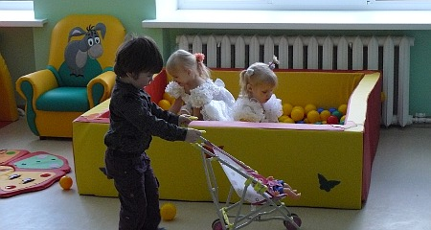
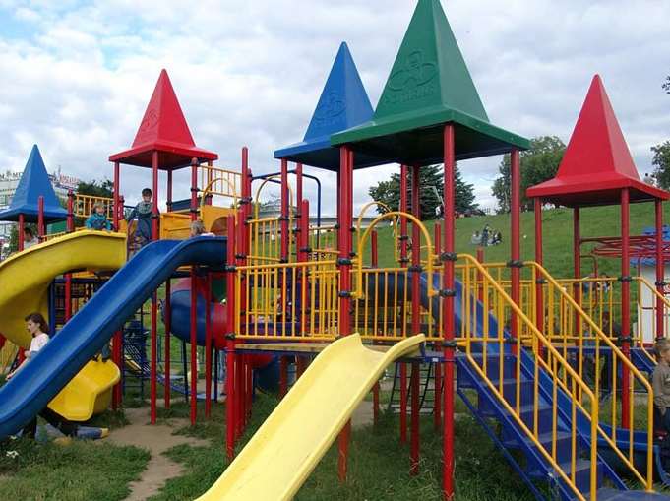
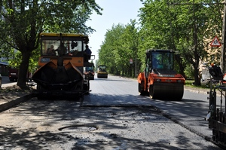
БЮДЖЕТ ДЛЯ ГРАЖДАН
по внесению изменений в решение районного Совета народных депутатов «О районном бюджете на 2018 год и плановый период 2019 и 2020 годов от 16.10.2018 № 29

Slide 2
1
СОДЕРЖАНИЕ
Изменения в доходах …………………………………..……….….………2
Изменения в расходах (в разрезе программ) ……………………….3 -4
Изменения в источниках …………………………………………………..5
Изменения основных параметров бюджета ……………………………6
Контактная информация…………………………………………………….7

Slide 3
2
Основные параметры районного бюджета на 2018 год
ДОХОДЫ
(рублей)
Наименование | Первоначальный бюджет на 2018 год (Решение районного Совета 26.12.2017 №16) | Уточненный бюджет на 2018 год (Решение районного Совета 16.10.2018 № 29) | Отклонение (гр.3-гр.2)
1 | 2 | 3 | 4
ДОХОДЫ всего, в том числе: | 690 125 991 | 886 962 709 | + 196 836 718
Налоговые доходы | 118 150 106 | 128 422 796 | + 10 272 690
Неналоговые доходы | 17 560 000 | 94 824 454 | + 77 264 454
Безвозмездные поступления | 554 415 885 | 663 715 459 | + 109 299 574

Slide 4
3
Основные параметры районного бюджета на 2018 год
РАСХОДЫ
(рублей)
Наименование муниципальной программы | Первоначальный бюджет на 2018 год (Решение районного Совета 26.12.2017 №16) | Уточненный бюджет на 2018 год (Решение районного Совета 16.10.2018 №29) | Отклонение (гр.3-гр.2)
1 | 2 | 3 | 4
Развитие и сохранение культуры и искусства в Тамбовском районе на 2015-2021 годы | 107 665 448 | 123 178 327 | + 15 512 879
Повышение эффективности использования муниципального имущества Тамбовского района на 2015-2021 годы | 3 707 195 | 4 337 195 | + 630 000
Повышение эффективности управления муниципальными финансами и муниципальным долгом Тамбовского района на период 2015-2021 годов | 21 034 698 | 22 795 971 | + 1 761 273
Противодействие злоупотреблению наркотическими средствами и их незаконному обороту на 2015-2021 годы | 0 | 50 000 | + 50 000
Экономическое развитие и инновационная экономика Тамбовского района на 2015-2021 года | 1 510 000 | 382 000 | - 1 128 000
Развитие физической культуры, спорта и молодежной политики в Тамбовском районе на 2015-2021 годы | 5 620 541 | 31 779 892 | + 26 159 351
Снижение рисков и смягчение последствий чрезвычайных ситуаций природного и техногенного характера, а также обеспечение безопасности населения района на 2015-2021 годы | 1 787 975 | 2 374 253 | + 586 278

Slide 5
4
Основные параметры районного бюджета на 2018 год
продолжение РАСХОДЫ
(рублей)
Наименование | Первоначальный бюджет на 2018 год (Решение районного Совета 26.12.2017 №16) | Уточненный бюджет на 2018 год (Решение районного Совета 16.10.2018 № 29) | Отклонение (гр.3-гр.2)
1 | 2 | 3 | 4
Развитие образования Тамбовского района на 2015-2021 годы | 175 703 303 | 272 079 770 | + 96 376 467
Развитие сельского хозяйства и регулирование рынков сельскохозяйственной продукции, сырья и продовольствия Тамбовского района Амурской области на 201-2021 годы | 5 952 132 | 7 859 967 | + 1 907 835
Повышение деятельности органов местного самоуправления власти и управления в Тамбовском районе на 2015-2021 годы | 27 070 142 | 33 701 223 | + 6 631 081
Обеспечение доступным и качественным жильем населения Тамбовского района на 2015-2021 годы | 150 000 | 737 100 | + 587 100
Развитие транспортного комплекса Тамбовского района на 2015-2021 годы | 6 604 151 | 23 561 179 | + 16 957 028
Непрограммные расходы | 333 320 406 | 366 364 232 | + 33 043 826
ВСЕГО расходов | 690 125 991 | 889 201 109 | + 199 075 118

Slide 6
5
Основные параметры районного бюджета на 2018 год
ИСТОЧНИКИ
(рублей)
Наименование | Первоначальный бюджет на 2018 год (Решение районного Совета 26.12.2017 №16) | Уточненный бюджет на 2018 год (Решение районного Совета 16.10.2018 № 29) | Отклонение (гр.3-гр.2)
1 | 2 | 3 | 4
Получение кредитов от кредитных организаций | 4 976 866 | 13 000 000 | + 8 023 134
Погашение кредитов, предоставленных кредитными организациями | - 3 239 666 | - 9 719 000 | + 6 479 334
Получение кредитов от других бюджетов бюджетной системы | 0 | 0 | 0
Погашение кредитов от других бюджетов бюджетной системы | - 1 737 200 | - 1 737 200 | 0
Изменение остатков средств на счетах по учету средств бюджета | 0 | 694 600 | + 694 600
Источники финансирования дефицита бюджета | 0 | 2 238 400 | + 2 238 400

Slide 7
6
Основные параметры районного бюджета на 2018 год
(рублей)
Наименование | Первоначальный бюджет на 2018 год (Решение районного Совета 26.12.2017 №16) | Уточненный бюджет на 2018 год (Решение районного Совета 16.10.2018 № 29) | Отклонение (гр.3-гр.2)
1 | 2 | 3 | 4
ДОХОДЫ | 690 125 991 | 886 962 709 | + 196 836 718
РАСХОДЫ | 690 125 991 | 889 201 109 | + 199 075 118
ПРОФИЦИТ (+), ДЕФИЦИТ (-) | 0 | - 2 238 400 | + 2 238 400

Slide 8
7
КОНТАКТНАЯ ИНФОРМАЦИЯ ДЛЯ ГРАЖДАН
Финансовое управление администрации Тамбовского района
МЕСТОНАХОЖДЕНИЕ: 676950 Амурская область, с.Тамбовка, ул. Ленинская, 90, каб. 4
Тел. 8(41638)21092
ЧАСЫ РАБОТЫ:
ПН 8.00 – 16.15
ВТ 8.00 – 16.15
СР 8.00 – 16.15
ЧТ 8.00 – 16.15
ПТ 8.00 – 16.00

